Slide 1
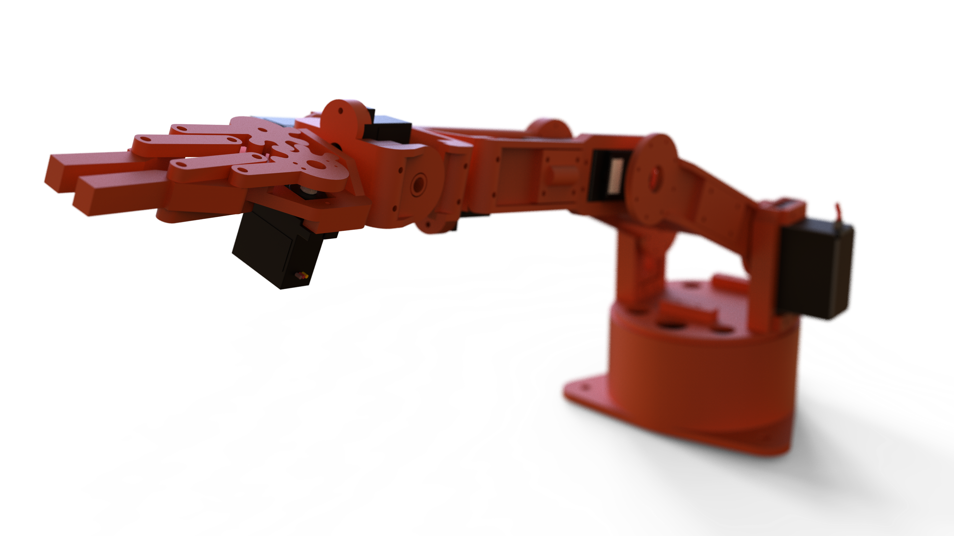
Control Brazo Robótico 6GDL ChrisV2.
David Antonio Toro
Santiago Bernal del Río
Mateo Maya Uparela
Proyecto Final
Control de Productos Mectrónicos

Slide 2
Contenido
Contexto
Render
Procesos de Fabricación
Primeras Pruebas
Modelo cinemático
Como se hizo
Conclusiones
Referencias

Slide 3
Contexto

Slide 4
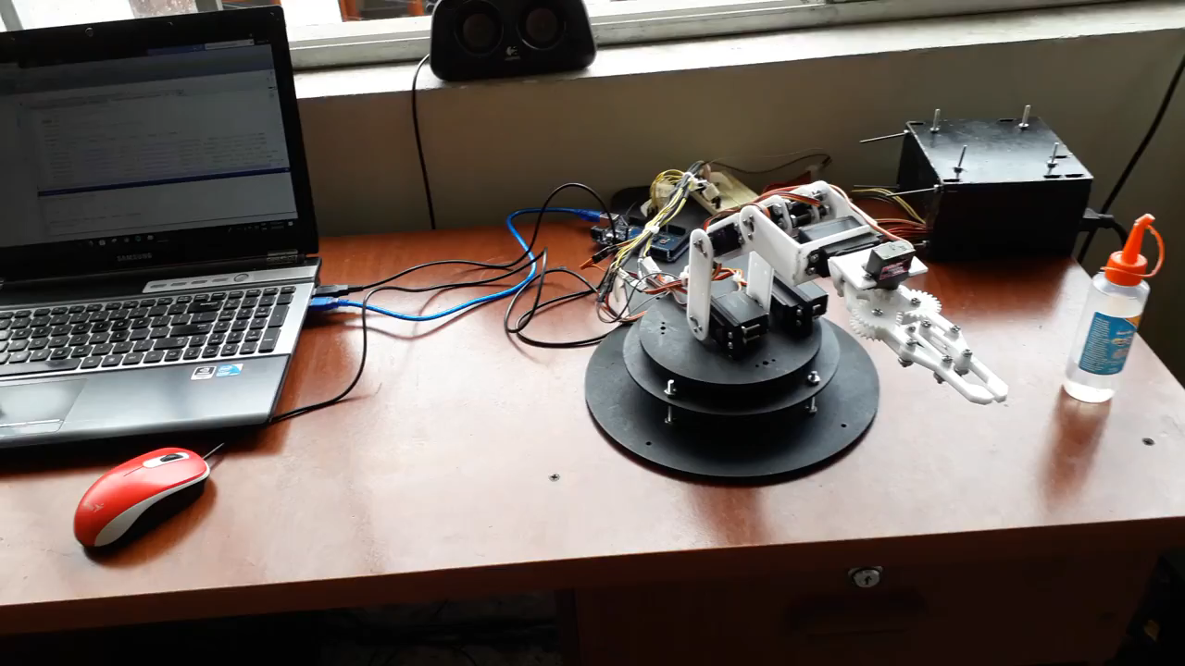
Cómo es un robot de 6GDL?
Contexto

Slide 5
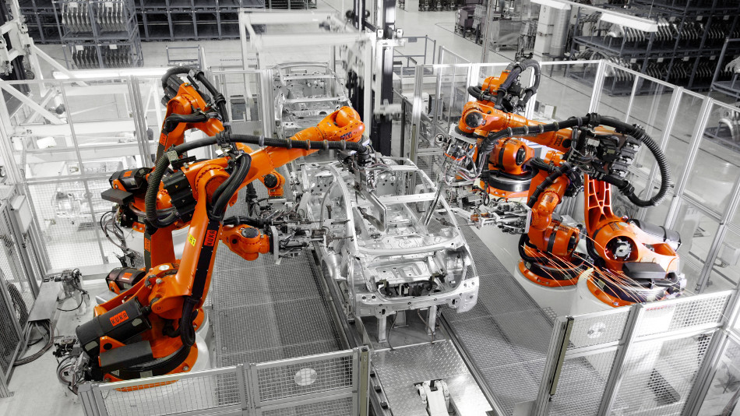
Principales usos!
Contexto

Slide 6
Render

Slide 7
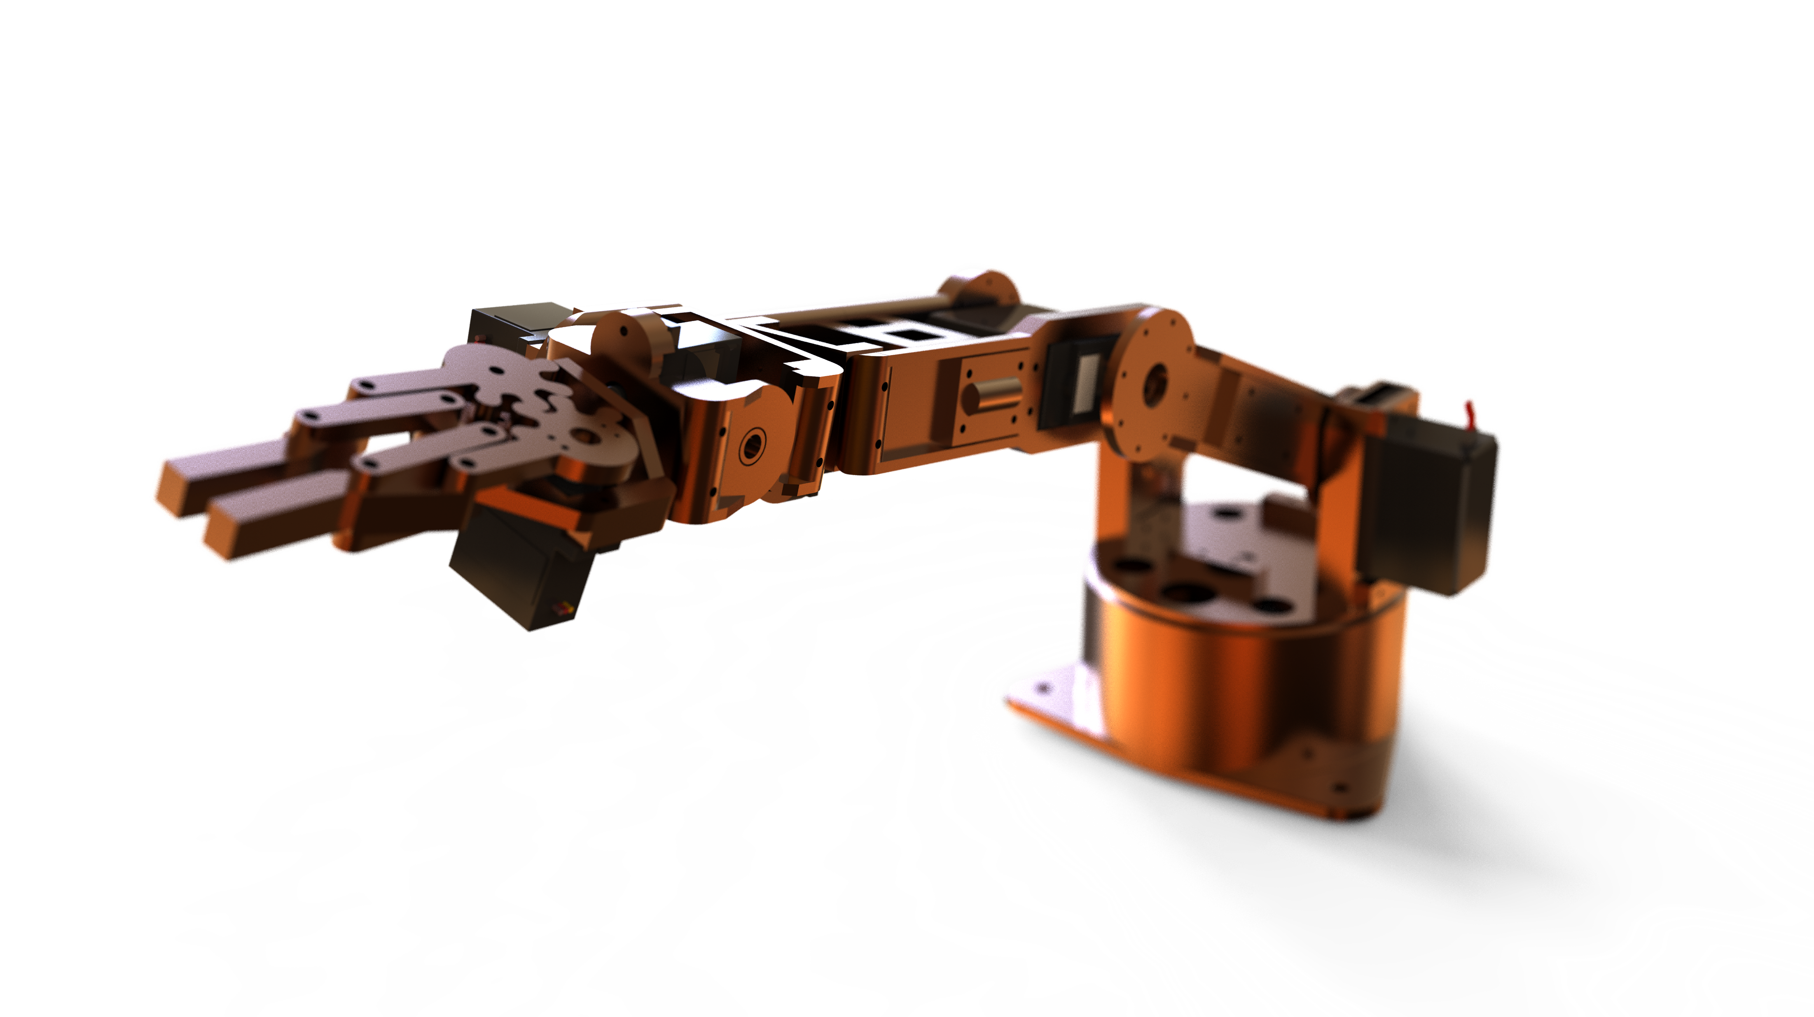
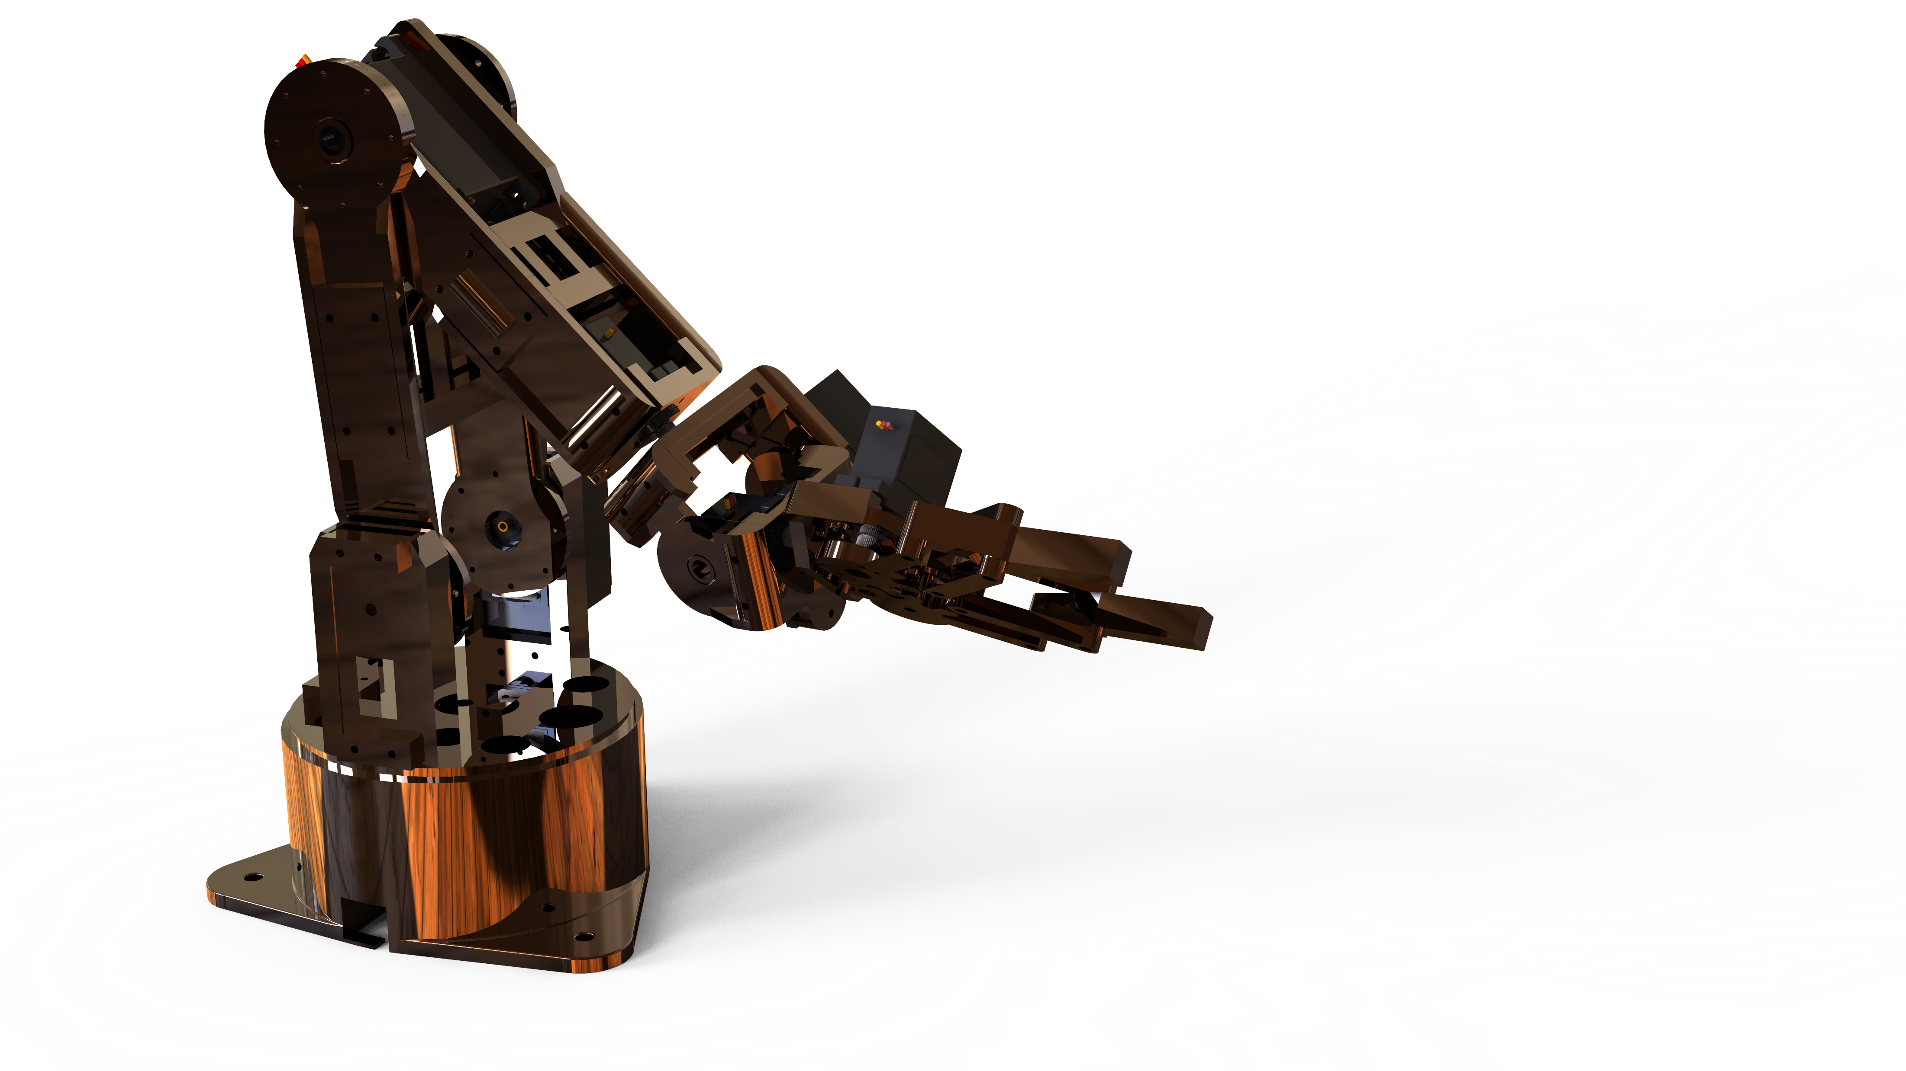
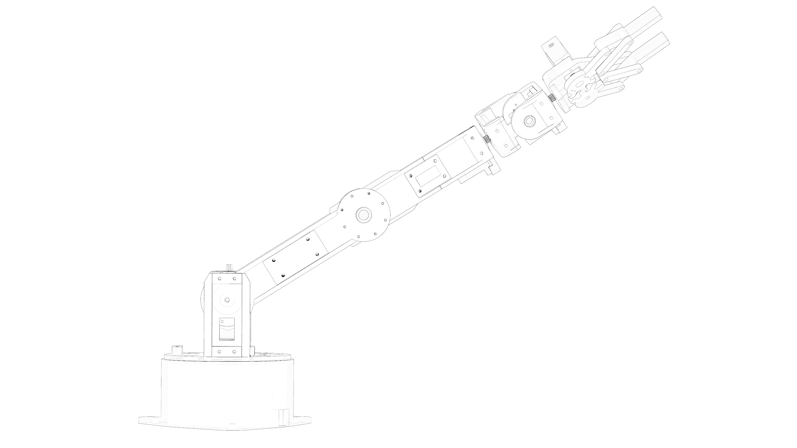

Slide 8
Proceso de Fabricación

Slide 9
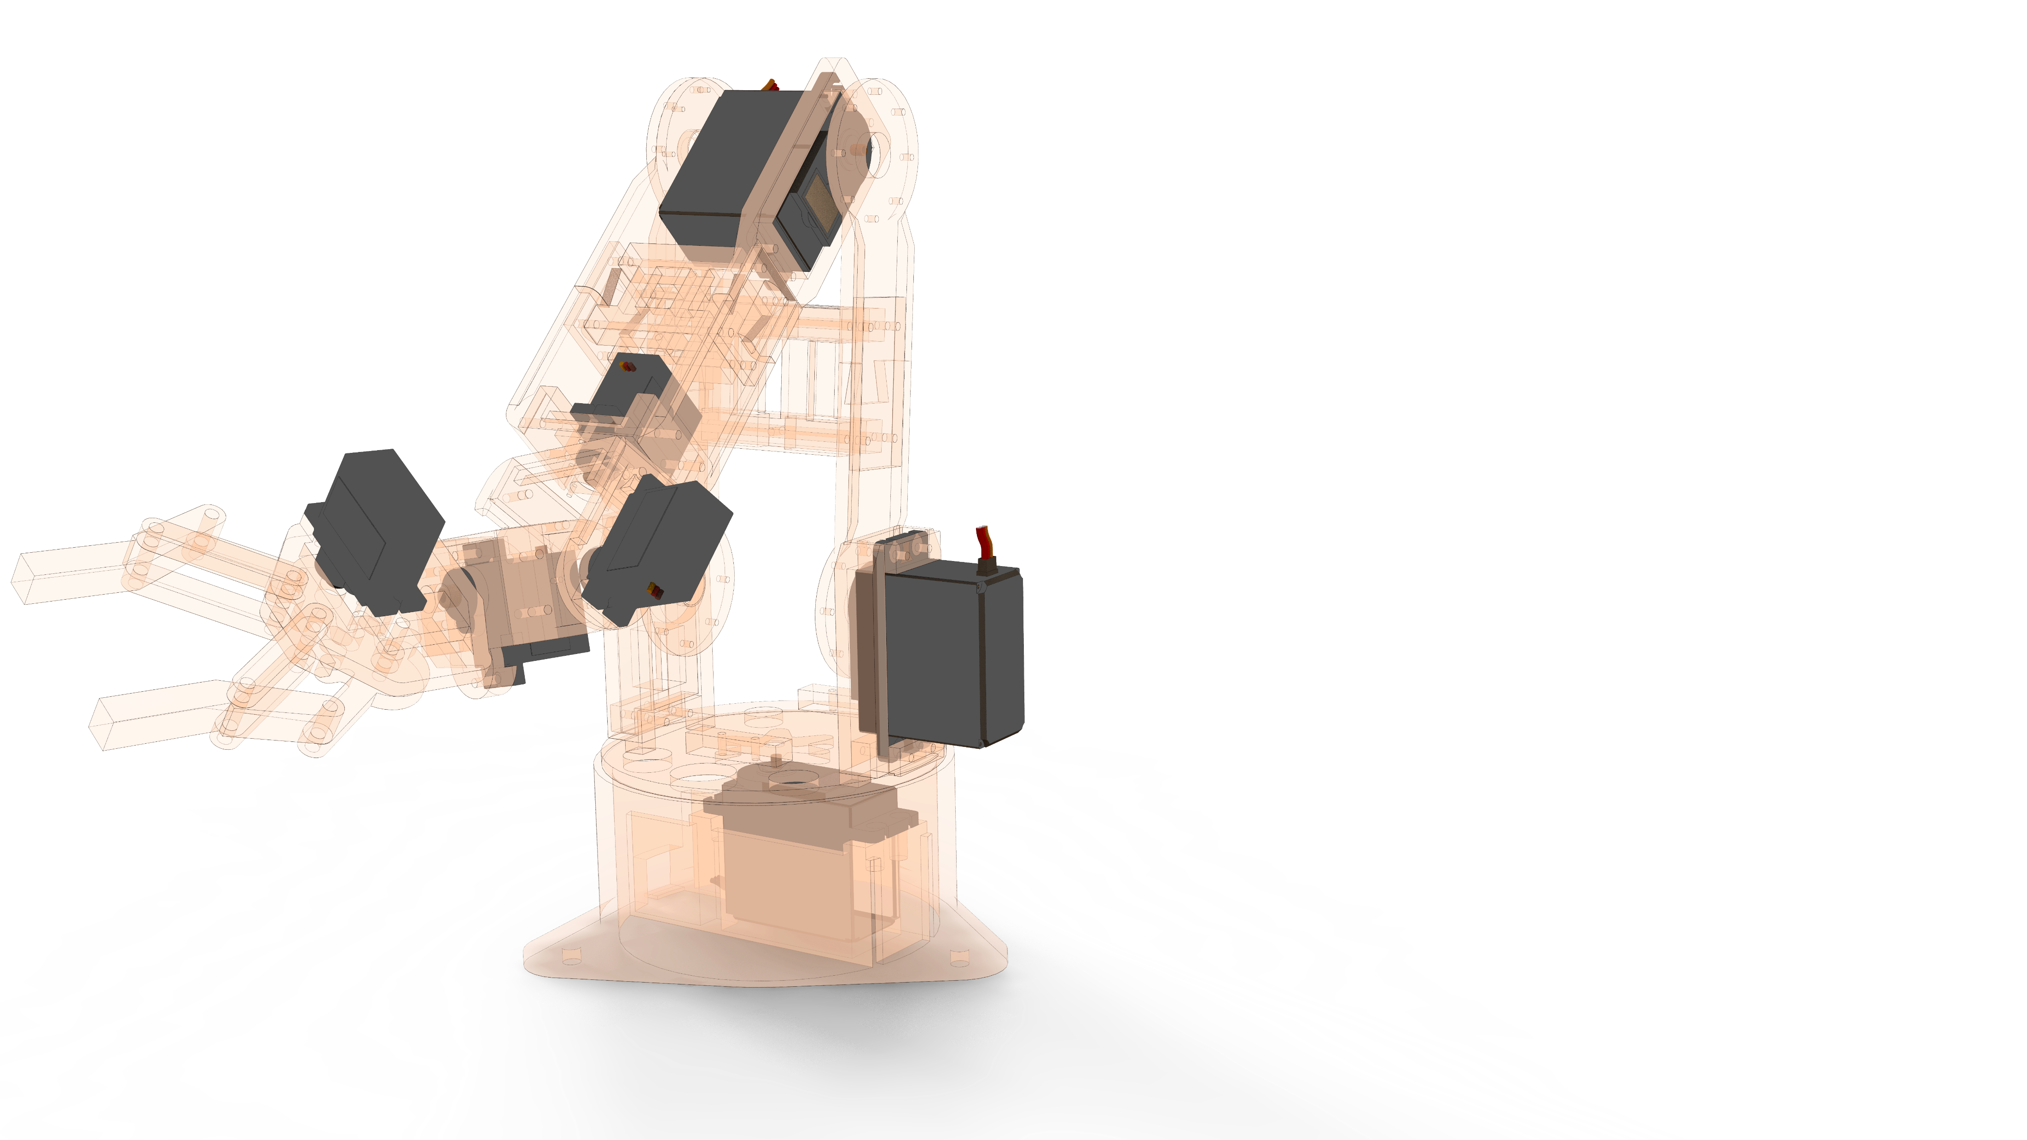
Composición
Fabricación
6 Servomotores
Fabricación en impresión 3D
Arduino Uno
Shield para Servomotores
Tornillos

Slide 10
Costos
Fabricación
COSTO DE BRAZO ROBOTICO CHRISTIAN
ARTICULO | CANT | VALOR U | VALOR TOTAL | Se tiene
Servomotor estandar de alto torque MG996R | 3 | $ 25,000.00 | $ 75,000.00 | X
Servomotor Mini MG90S | 5 | $ 15,000.00 | $ 75,000.00 | X
Servomotor Mini SG90 | 1 | $ 10,000.00 | $ 10,000.00 | X
Impresión 3d por hora y material | 31 | $ 4,900.00 | $ 151,900.00 | X
Tornillo de métrica M3x25mm | 10 | $ 60.00 | $ 600.00 | X
Tuerca de métrica M3 | 10 | $ 20.00 | $ 200.00 | X
Tornillo de métrica M2x6mm | 50 | $ 500.00 | $ 25,000.00 | X
Tuerca de métrica M2 | 50 | $ 80.00 | $ 4,000.00 | X
Cable amarillo AWG20 1m | 5 | $ 900.00 | $ 4,500.00 | X
Cable rojo AWG20 1m | 5 | $ 900.00 | $ 4,500.00 | X
Cable negro AWG20 1m | 5 | $ 900.00 | $ 4,500.00 | X
Termo encogible 1m | 2 | $ 500.00 | $ 1,000.00 | X
Shield para servomotores | 1 | $ 45,000.00 | $ 45,000.00 | X
Jack Chasis para voltaje DC 5*2.1mm | 1 | $ 600.00 | $ 600.00 | X
Arduino uno | 1 | $ 65,000.00 | $ 65,000.00 | X
Adaptador de voltaje 5V 3A | 1 | $ 13,000.00 | $ 13,000.00 | X
Header hembra 40 pines | 1 | $ 700.00 | $ 700.00 | X
Estaño | 1 | $ 5,000.00 | $ 5,000.00 | X
MDF 5mm de espesor 10cmX10cm | 1 | $ 10,000.00 | $ 10,000.00 | X
arandelas M3 | 1 | $ 500.00 | $ 500.00 | X
 |  | TOTAL | $ 496,000.00

Slide 11
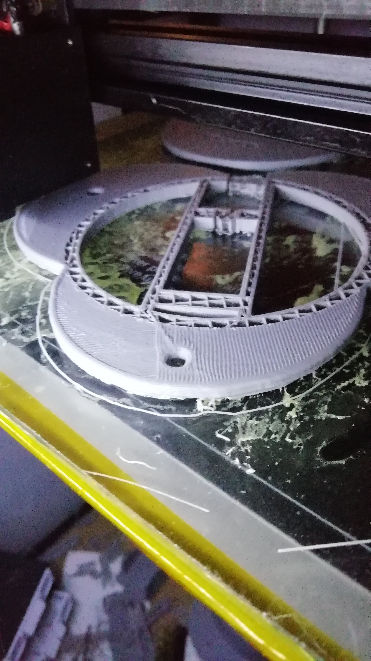
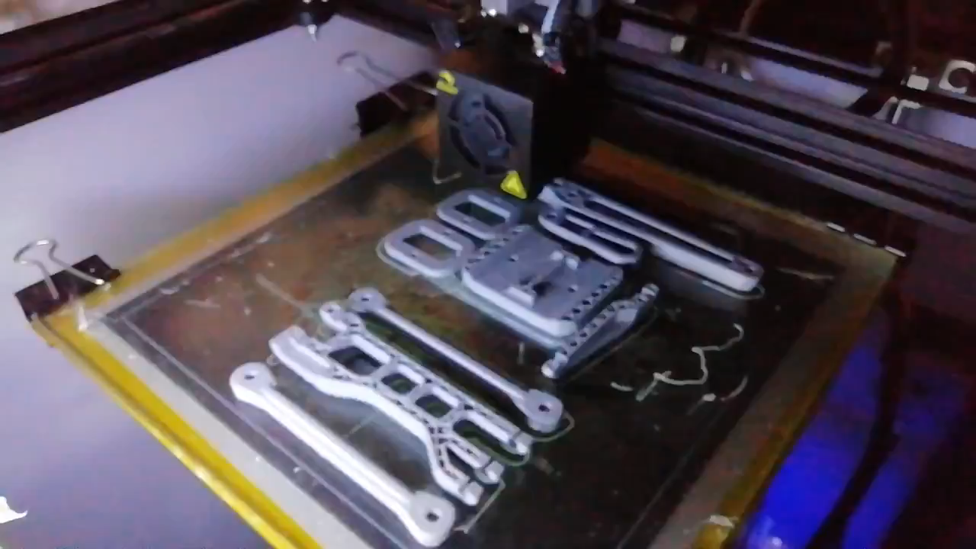
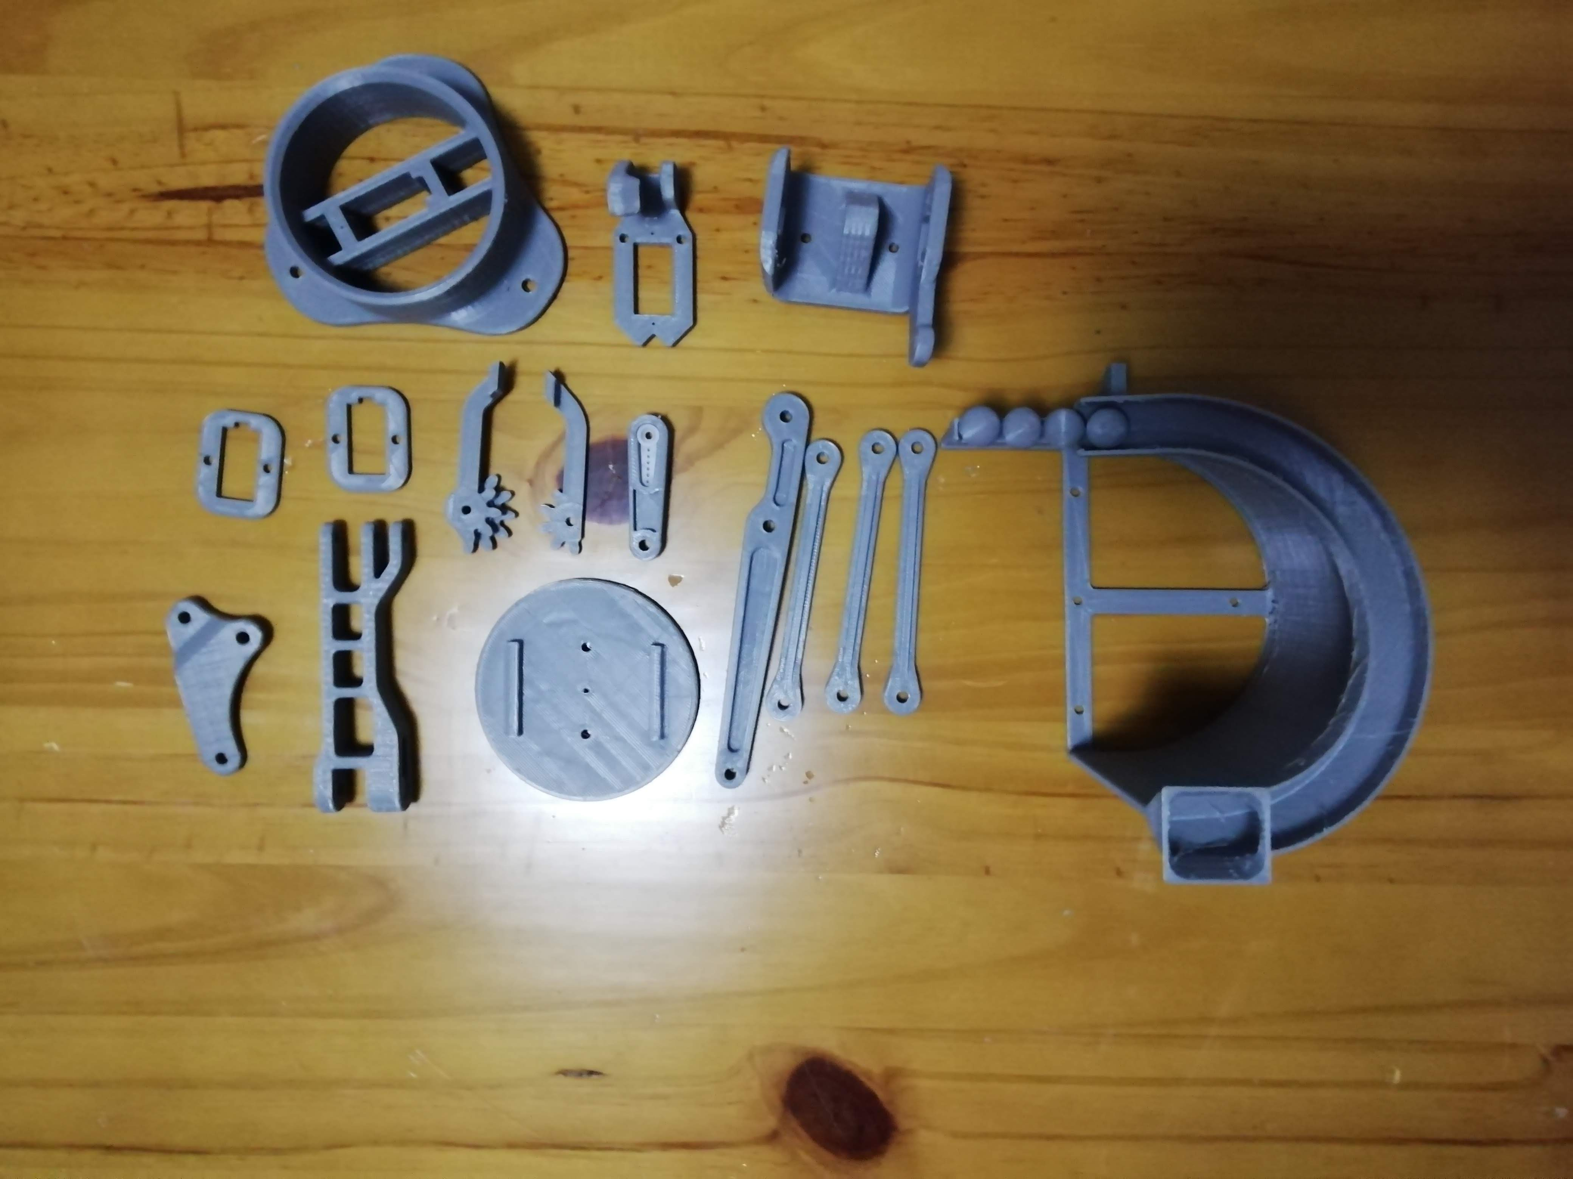
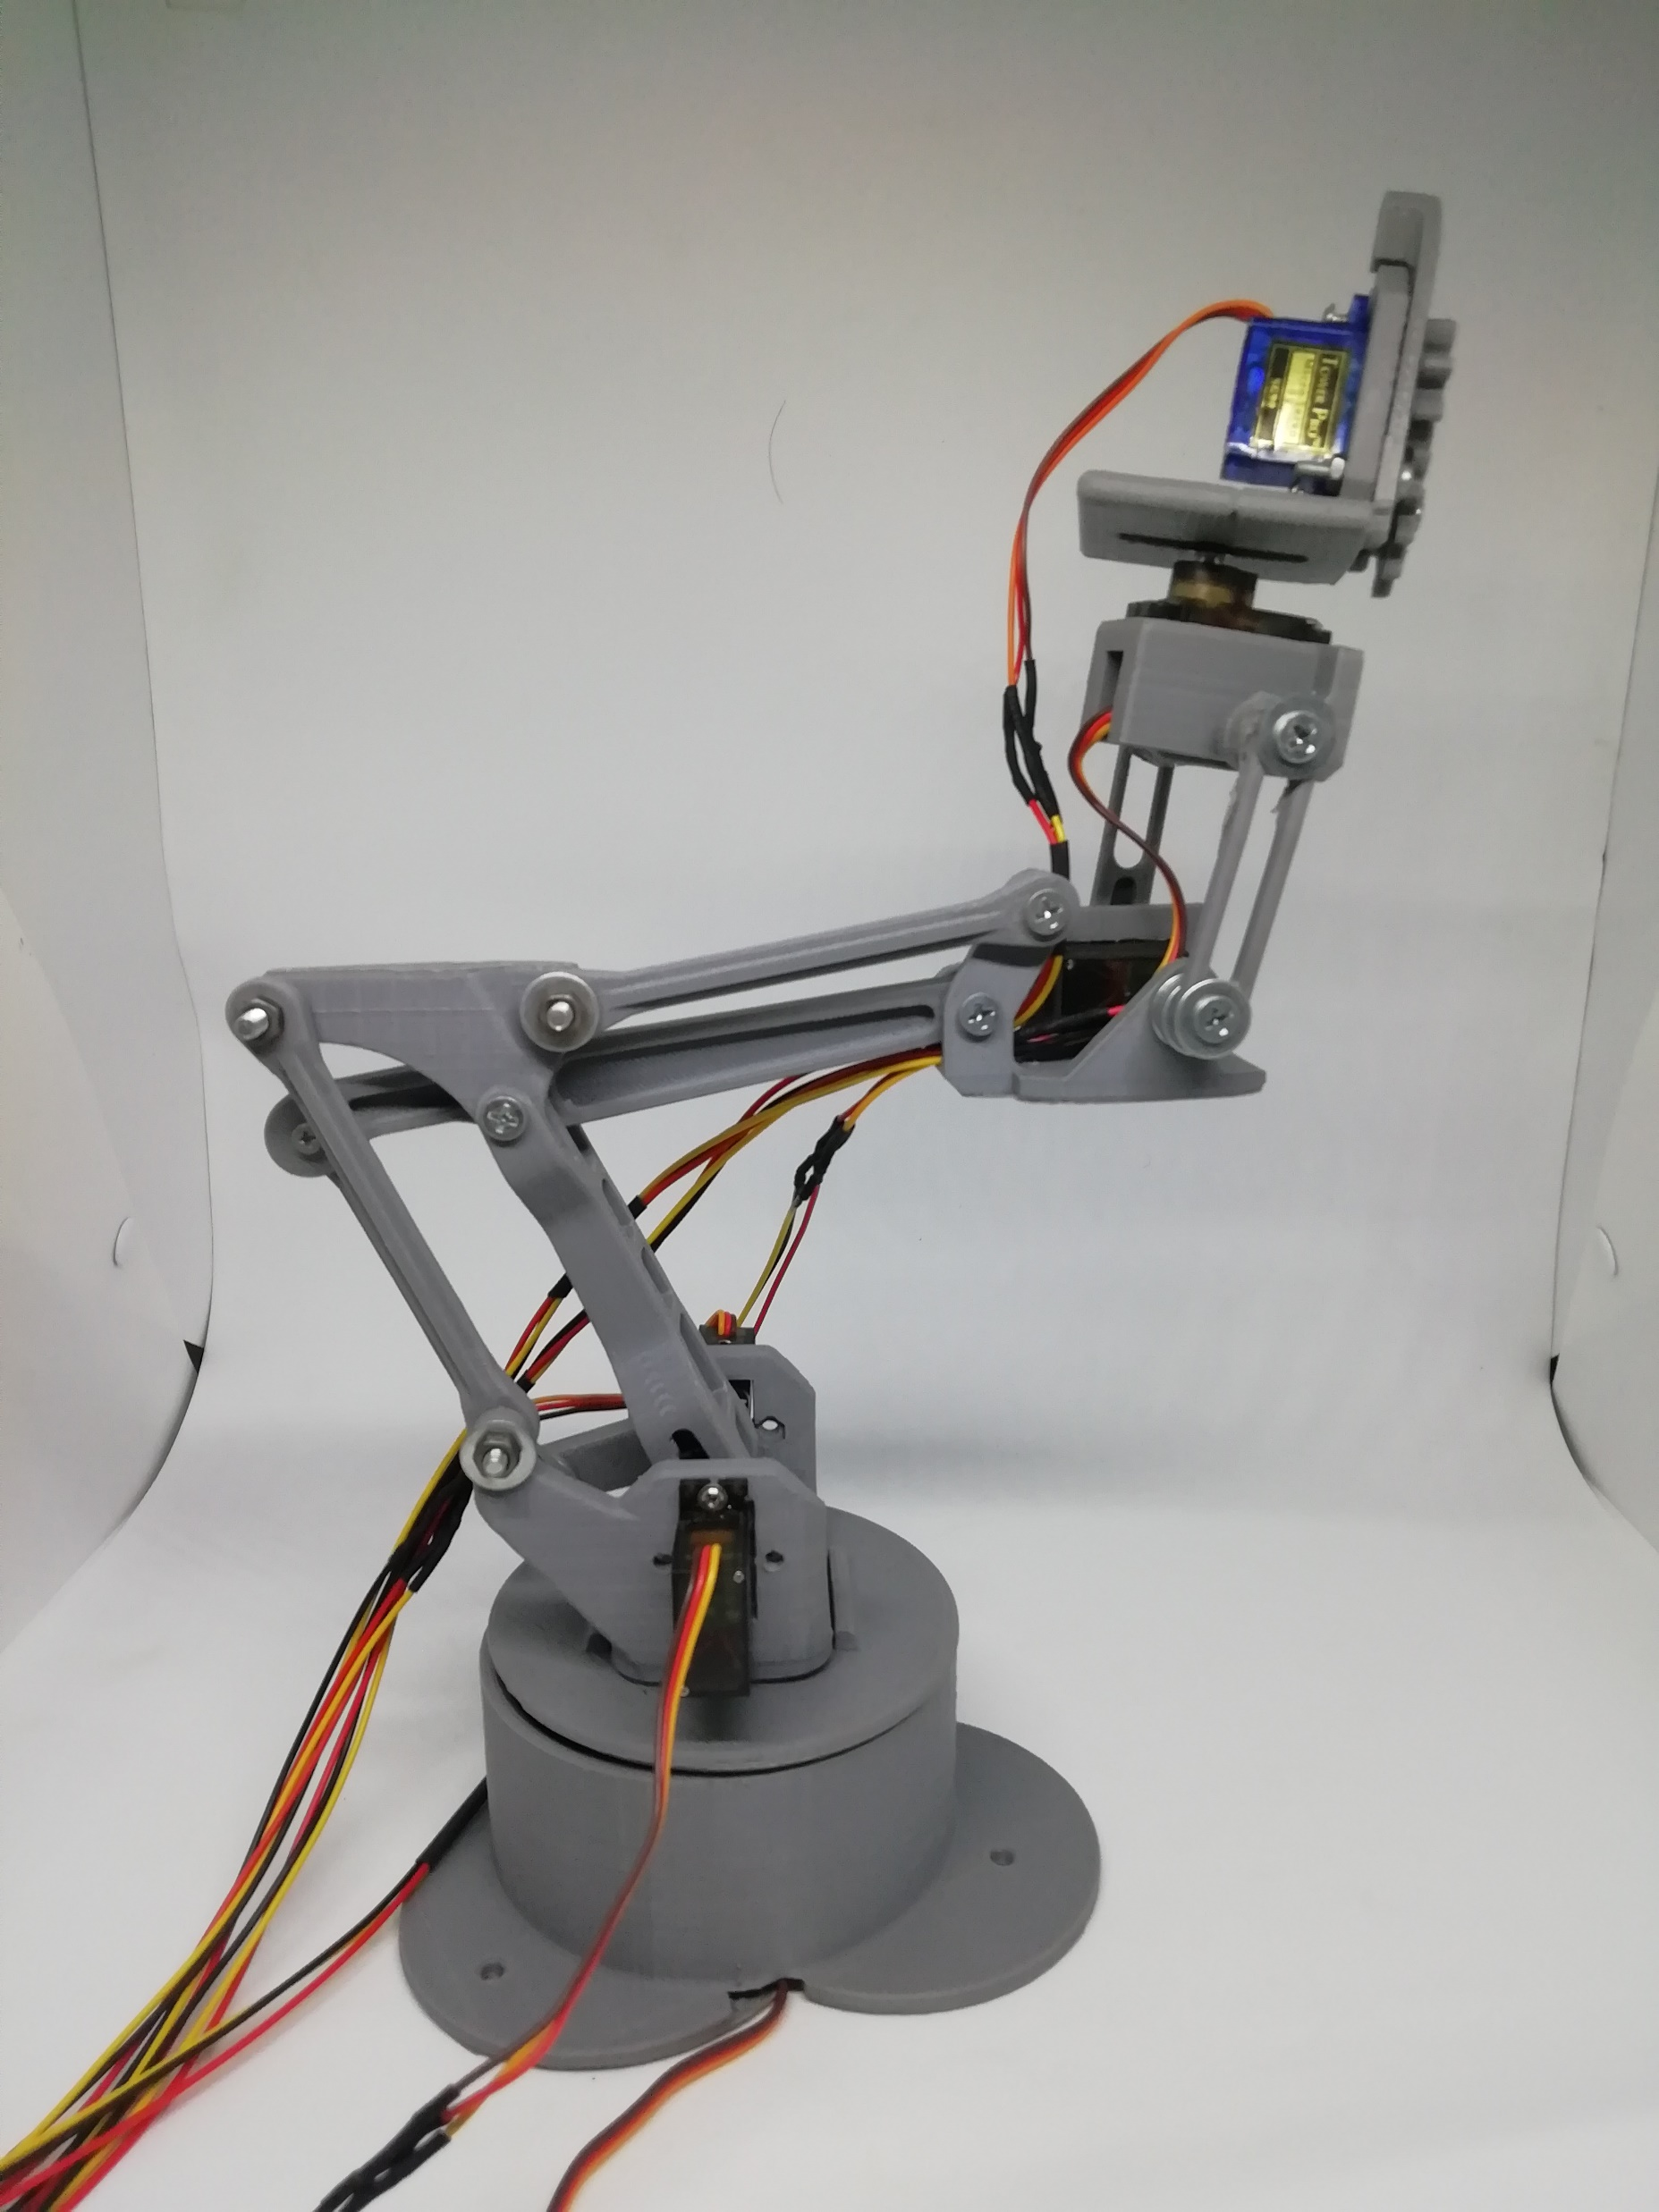
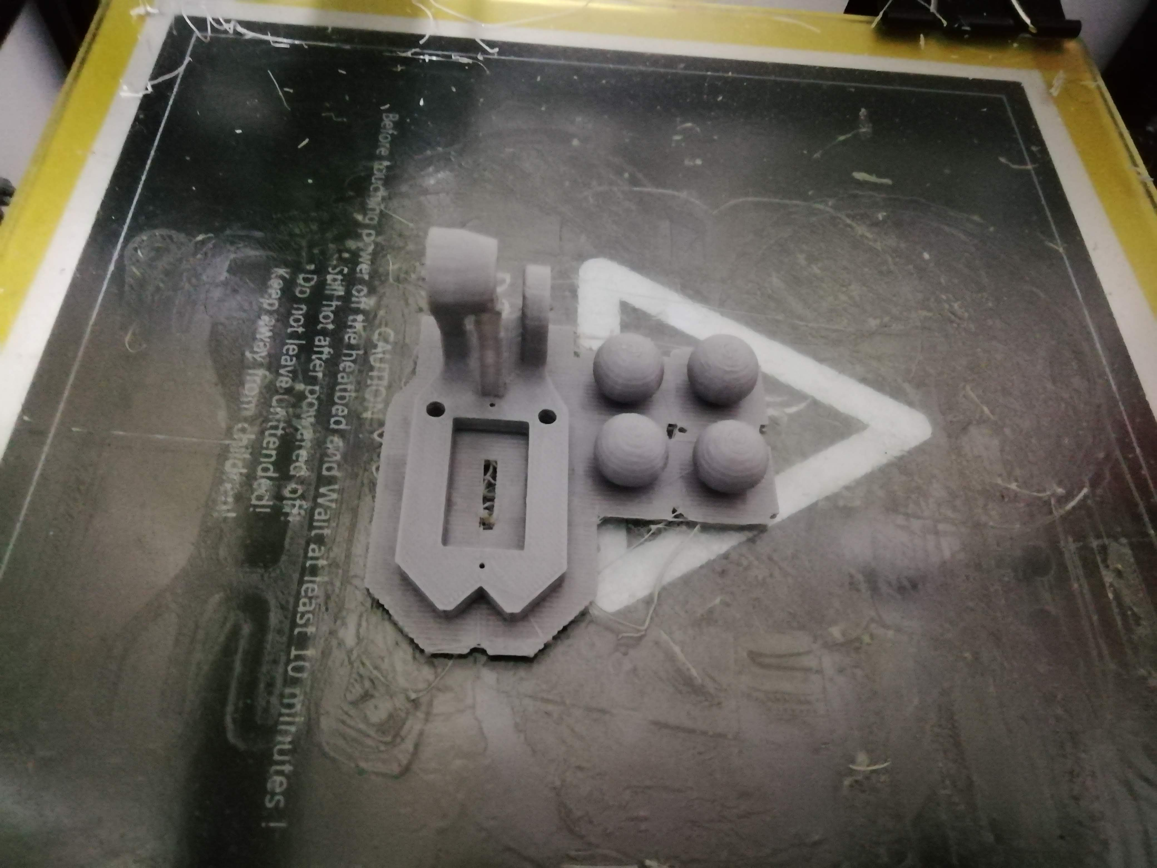
Proceso de Fabricación
Fabricación

Slide 12
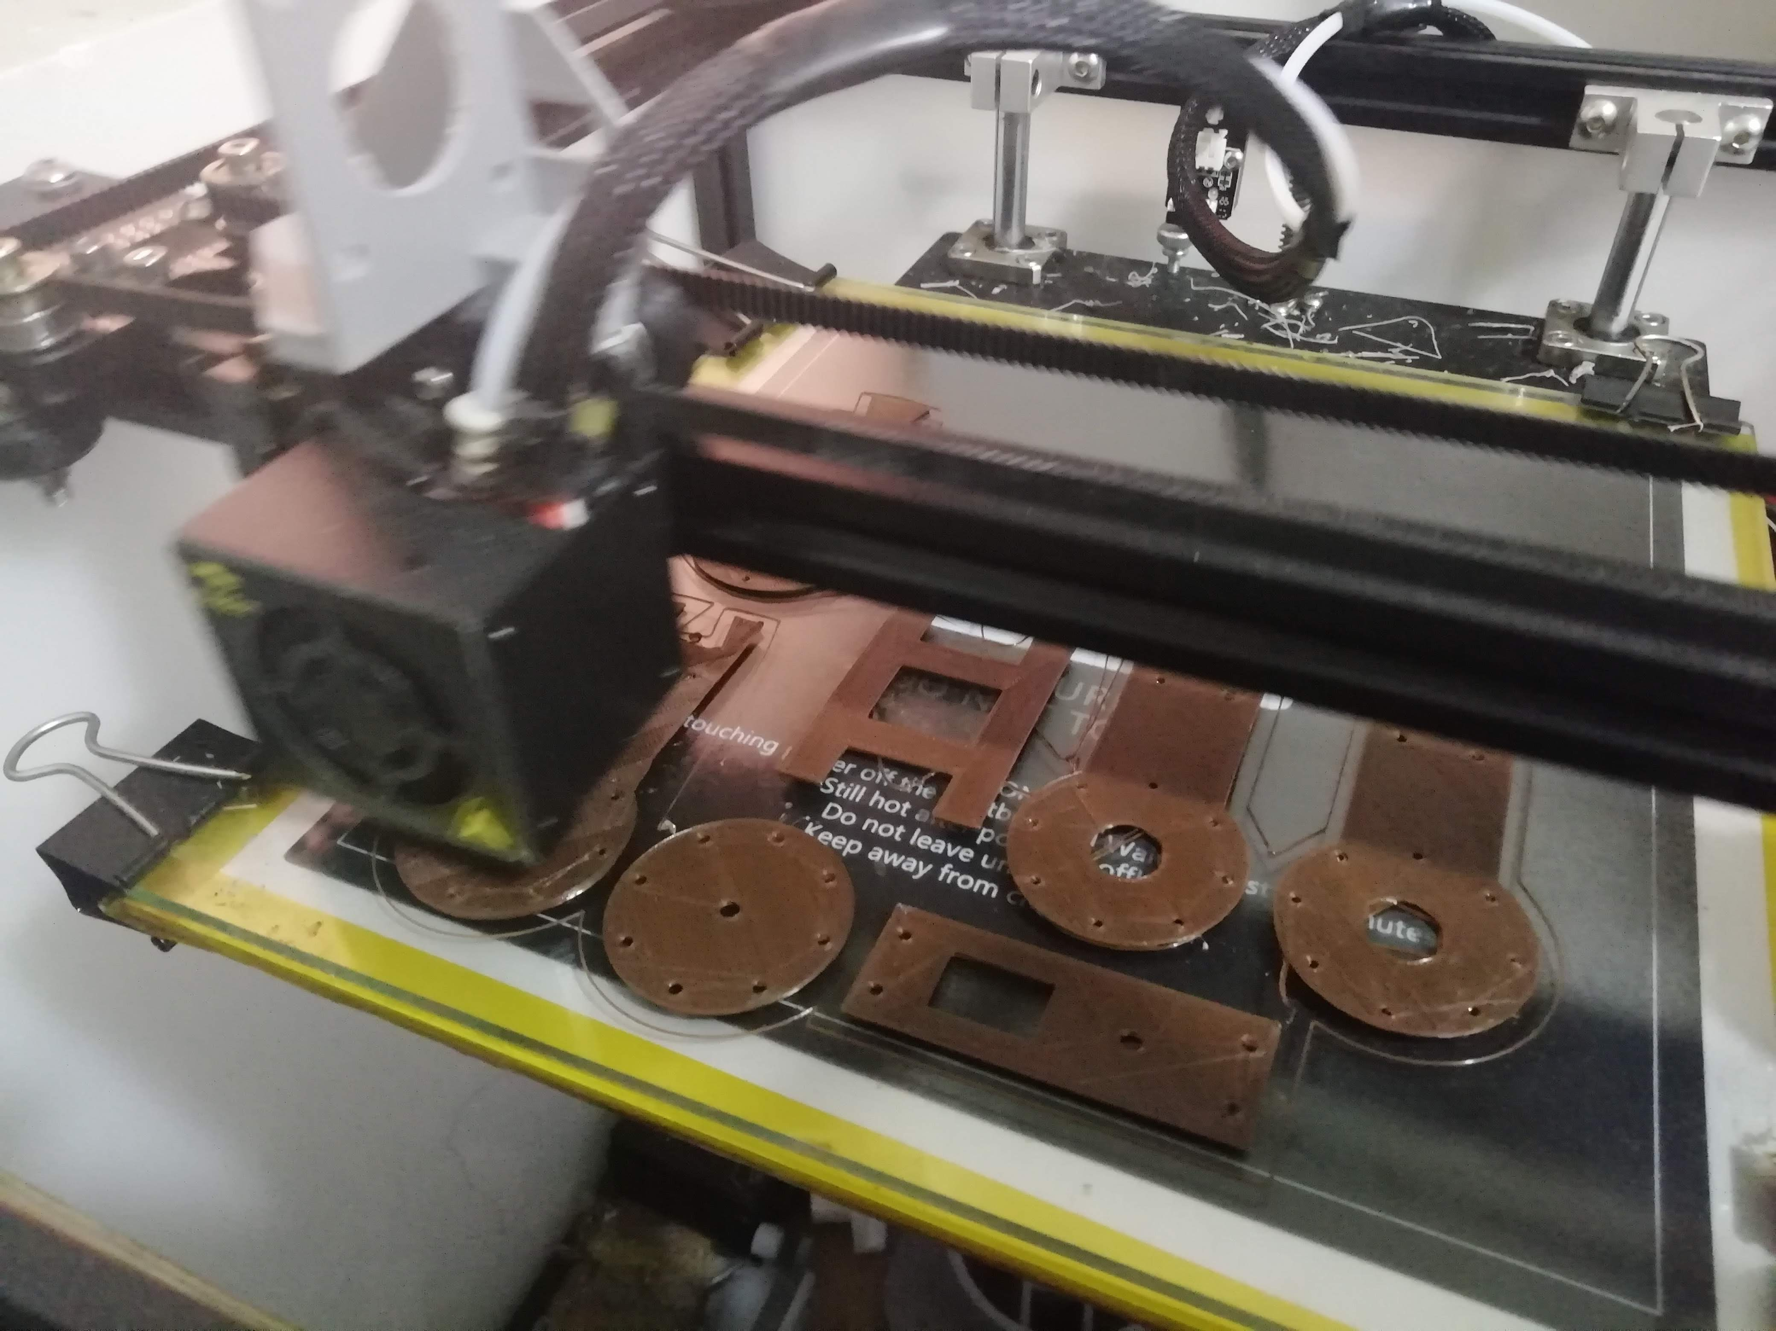
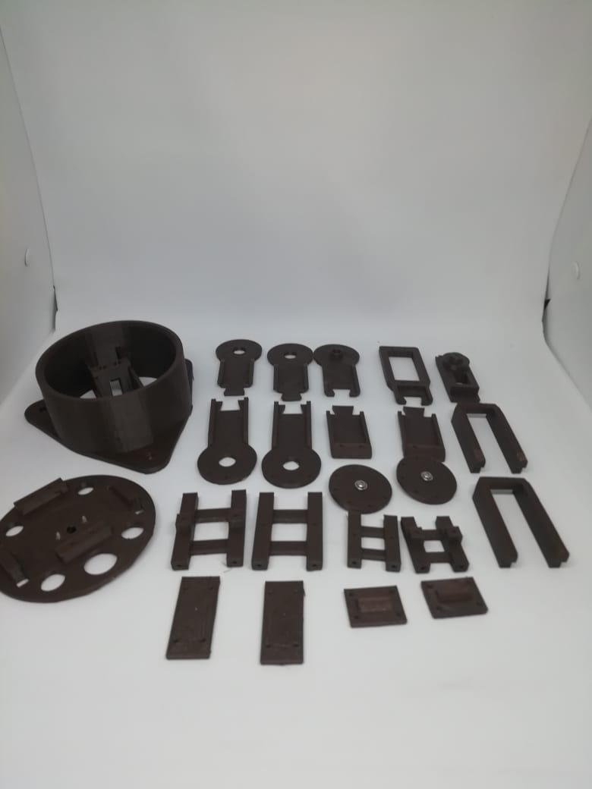
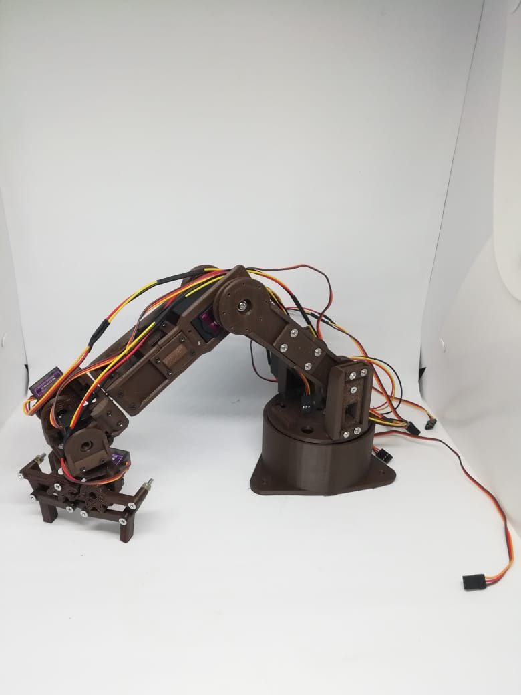
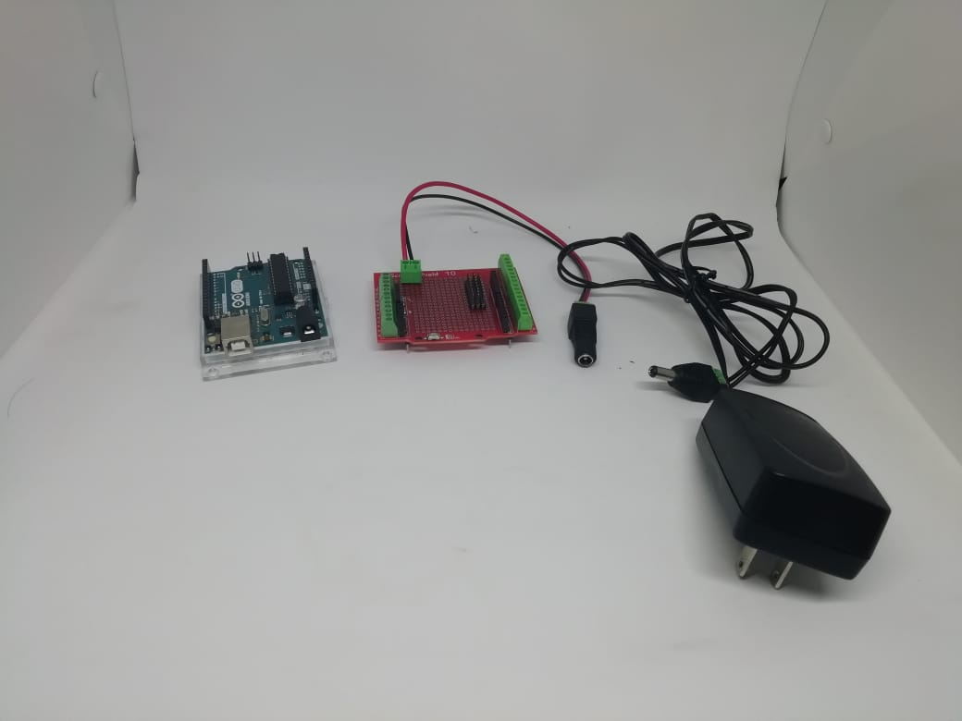
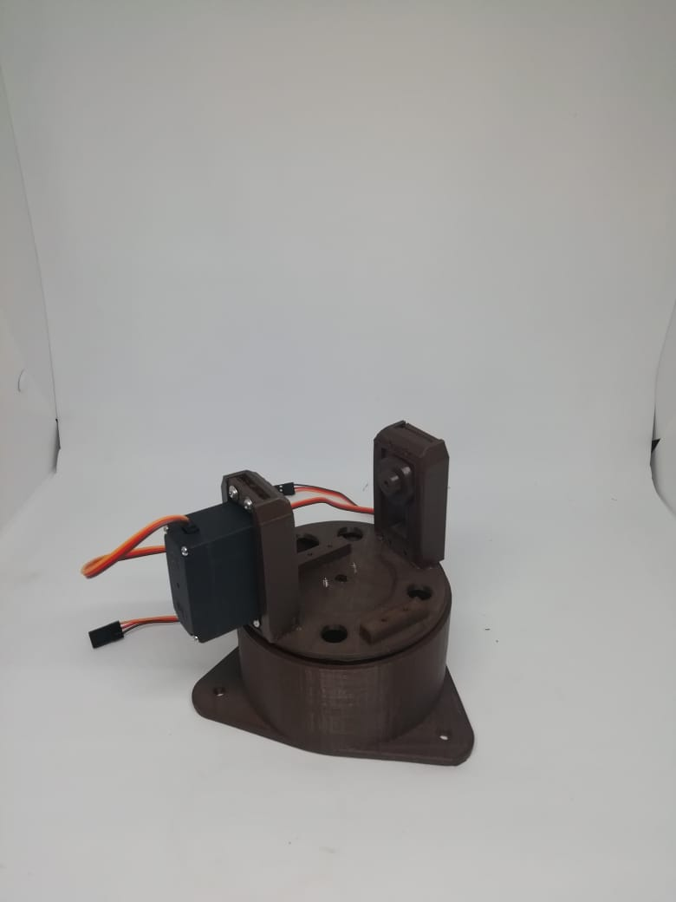
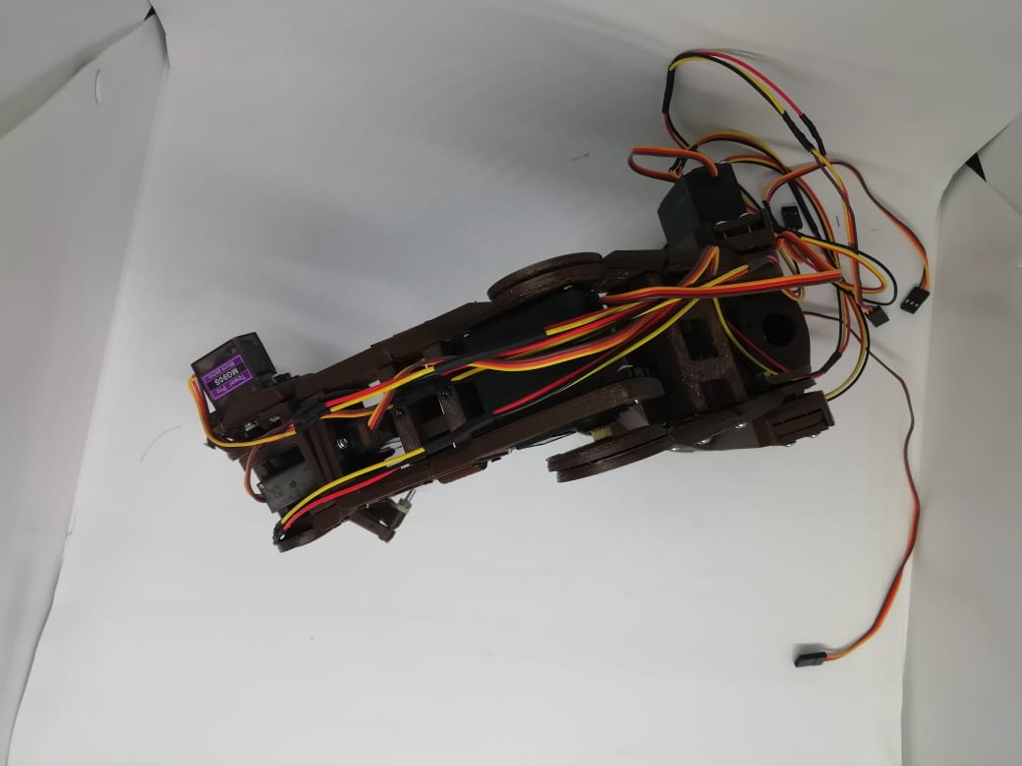
Proceso de Fabricación
Fabricación

Slide 13
Primeras Pruebas

Slide 14
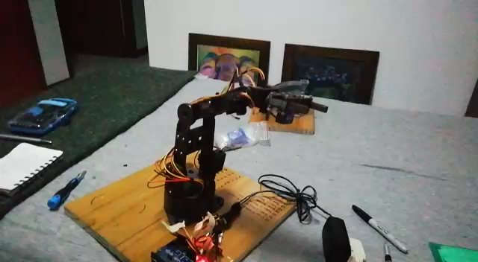
Funcionamiento
Prueba

Slide 15
Modelo Cinemático

Slide 16

Modelo
Modelo
Valores de las coordenadas articulares
Cinemática directa
Posición y orientación del extremo del Robot
(q1,q2,q3,q4,q5 y q6)
(x, y, z, a, ß, y)
Cinemática Inversa
Matriz de transformación homogénea.
Algoritmo de Denavit-Hartenberg

Slide 17
Cómo se logró??

Slide 18



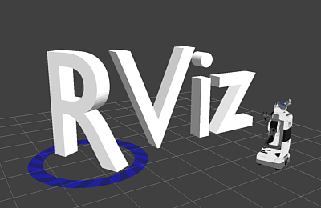

Softwares
Paso a Paso

Slide 19
Control
Paso a Paso
CONTROL DEL BRAZO
VARIABLE | DESCRIPCIÓN | CONTROL | ARTICULACIÓN | LIMITES
 |  |  |  | RAD MIN | RAD MAX | FUERZA | VELOCIDAD
S1 | Giro de antebrazo con servo MG996R | ROS | 1 | 0 | 3.14 | 1000 | 0.5
S2 | Subir o Bajar de antebrazo con servo MG996R | ROS | 2 | -1.65 | 1.3 | 1000 | 0.5
S3 | Subir o Bajar de brazo con servo MG996R | ROS | 3 | -1.65 | 1.65 | 1000 | 0.5
S4 | Giro de brazo con servo MG90S | ROS | 4 | 0 | 3.14 | 1000 | 0.5
S5 | Subir o Bajar de Garra con servo MG90S | ROS | 5 | -1.5 | 1.5 | 1000 | 0.5
S6 | Giro de Garra con servo MG90S | ROS | 6 | 0 | 3.14 | 1000 | 0.5
S7 | Abrir o Cerrar la Garra con servo MG90S | ROS | 7 | -0.6 | 0 | 1000 | 0.5
S8 | Dispensador de las bolas de la rampa con servo SG90 | Arduino | 0 | 0 | 1.57 | 500 | 0.5

Slide 20
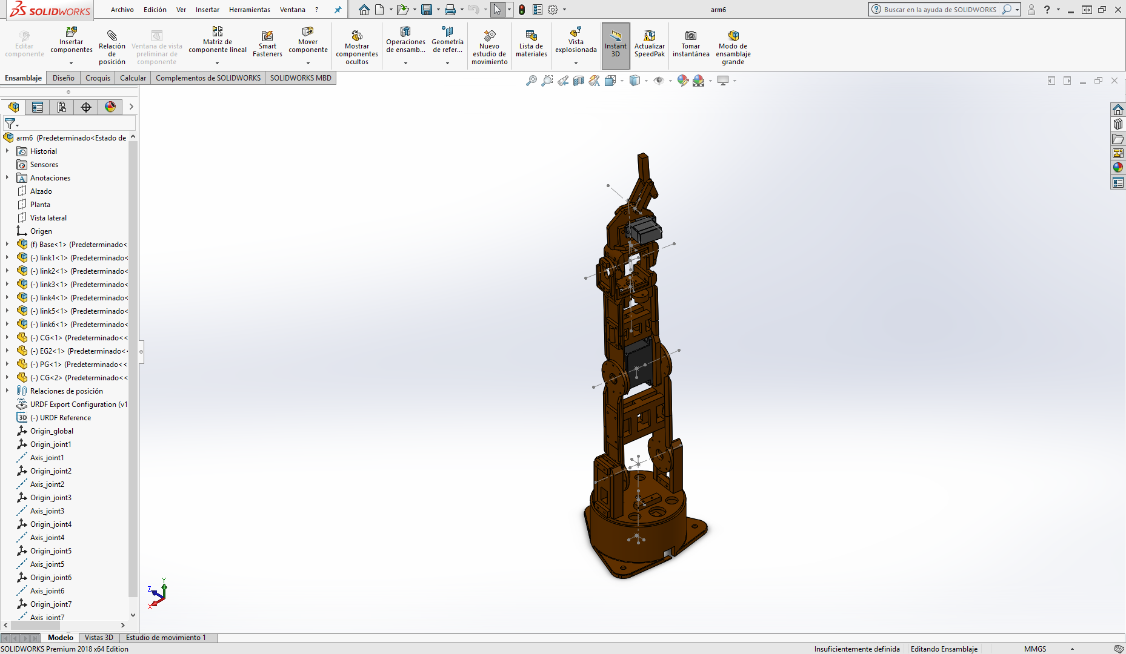
Paso a paso
Paso a Paso

Slide 21
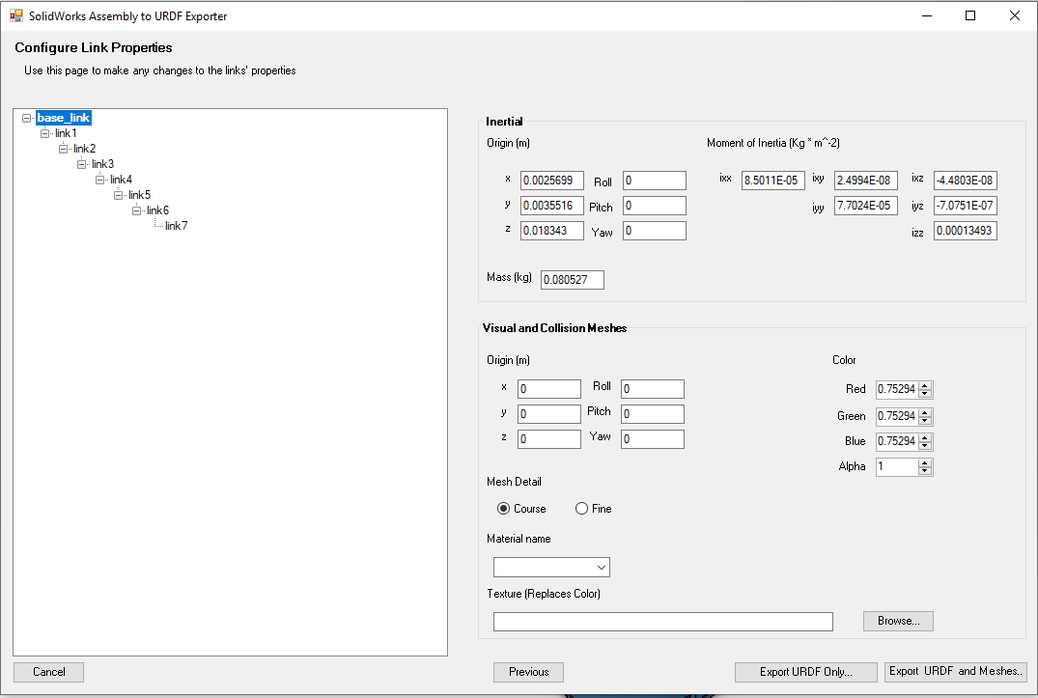
Paso a paso
Paso a Paso

Slide 22
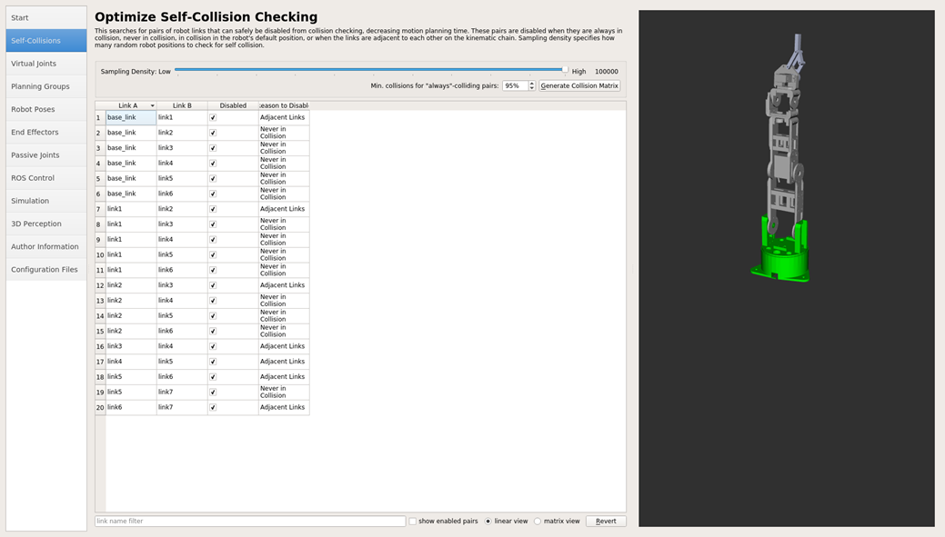
Paso a paso
Paso a Paso

Slide 23
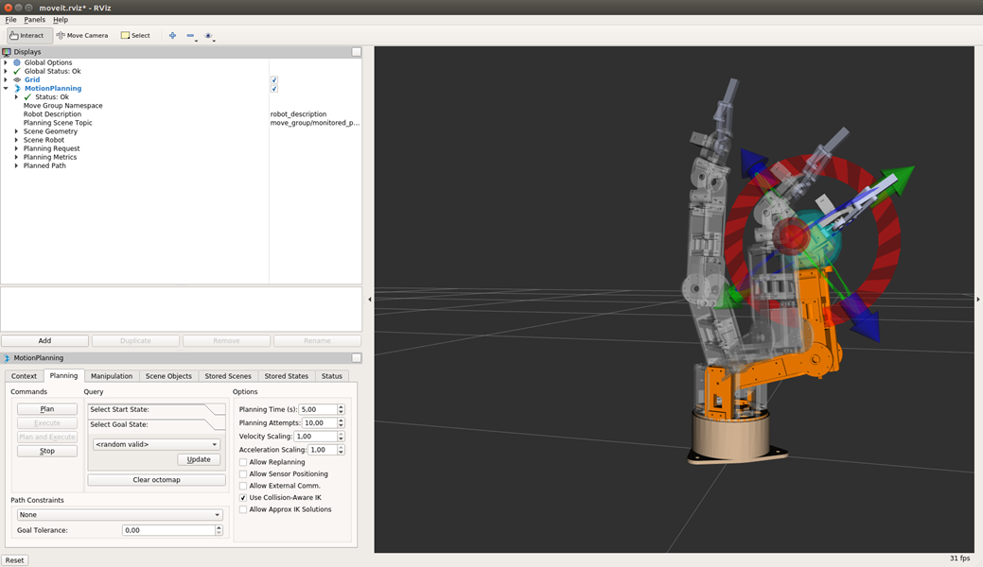
Paso a paso
Paso a Paso

Slide 24
Demostración

Slide 25
Muchas Gracias

Slide 26
Referencias

Slide 27
ROS.org
https://www.instructables.com/id/ROS-MoveIt-Robotic-Arm-Part-2-Robot-Controller/

